Slide 1

공용 냉장고
캡스턴
디자인
공용 냉장고의 문제를 해결 위한 공용 냉장고 개발
알이즈웰
Notes:
이 브로슈어를 변경하려면 예제 콘텐츠를 자신의 고유한 콘텐츠로 바꿉니다. 빈 슬라이드에서 시작하려면 [홈] 탭의 [새 슬라이드] 단추를 눌러 새 페이지를 삽입합니다. 빈 개체 틀에 텍스트 및 그림을 입력합니다. 제목, 부제목 또는 본문에 개체 틀이 더 필요한 경우 기존 개체 틀을 복사한 다음 원하는 위치로 끕니다.

Slide 2

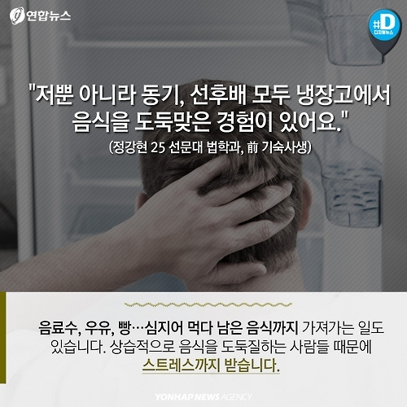
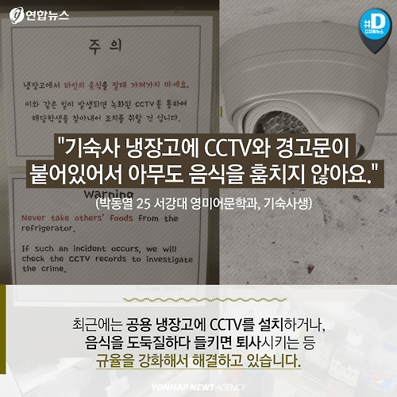
연합뉴스, 2016/09/07

Slide 3
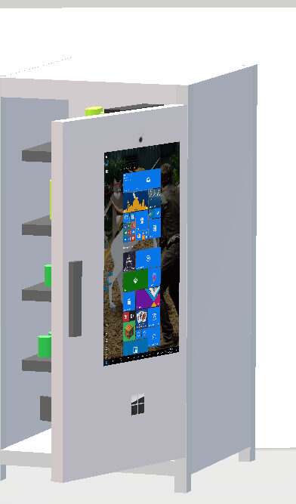
편한 인터페이스
공용 냉장고
앞면
저장 공간 설정은
모니터 터치
핸드폰으로 가능
공용 냉장고는 앞에 달린 모니터로 여러분의 사용을 도와 줍니다.
모니터에서 터치를 통해 냉장고 사용을 어떻게 할지 선택하거나 휴대폰 통신으로 냉장고의 사용 범위와 문을 열수 있습니다.

Slide 4
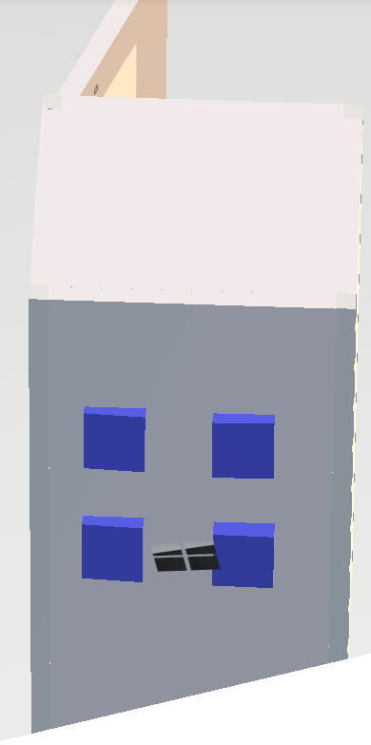
비 사용공간 사용 중지 기능
공용 냉장고 뒷면
효율적인
전기
사용
용하지 않은 공간이 생겻을떄
소요되는 전기요금 안타깝죠
저희 공용냉장고는 4개의 펠티어 소자를 통해
사용 공간에서만 냉장의 기능을 수행하여 전기 요금을 아낄수 있습니다.

Slide 5
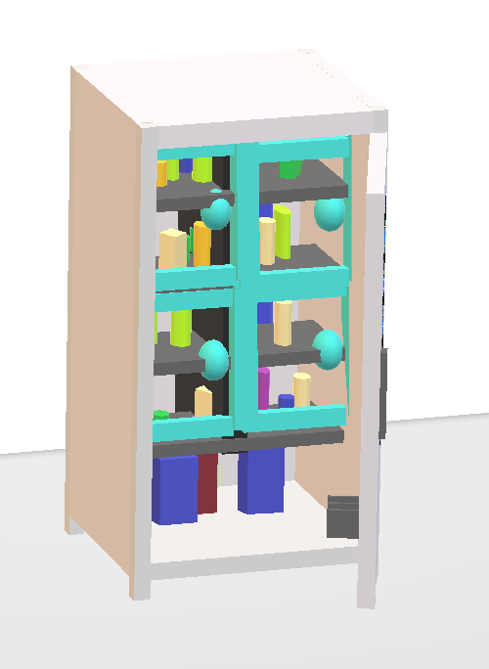
분활된 공간 사용
공용냉장고 안
4명이서 나눌수 있는 시스템
4명이서 분활하여 사용이 가능하고
냉장고 문에 인터페이스로 사용으로 자동으로 열립니다.

Slide 6
추가 기능
카메라 센서로 음식물 상태를 확인
레이저센서를 이용하여 냉장고안의 물체 유무 확인
자동으로 보간기간을 측정을 하여
보관 기간 측정
휴대폰 어플에 접근하면 안에 있는 음식물의 상태를 밖에서도 확인이 가능.
모니터로 보관 물품 표시가능
모니터를에 물건을 무엇을 보관했는지
휴대폰 어플로 확인 가능

